Slide 1
Smjerovi razvoja kulture animalnih stanica

Slide 2
Razvoj kulture animalnih stanica
biotehnologija
medicina: dijagnostika i prognostika
terapija - putevi do kliničkih ispitivanja
istraživanje:
transgenični organizmi
„umjetna” tkiva i organi
uzgoj matičnih stanica
uvjeti diferencijacije stanica i uzgoja specijaliziranih tipova stanica

Slide 3
Proizvodnja lijekova: monoklonskih antitijela i vakcina
-za liječenja npr. tumora, autoimunih i infektivnih bolesti
Genska terapija: međustepenica u genskoj terapiji bolesnika, unos transgena u staničnoj kulturi
Razvoj staničnih linija transficiranih sekvencama za proizvodnju rekombinantnih proteina, terapeutskih antitijela i „bioloških proizvoda”, za terapiju i istraživanje
Regenerativna medicina: regeneracija tkiva kroz istraživanje matičnih stanica i terapiju bolesti

Slide 4
Stanična kultura u biotehnologiji osnovno je područje prirodnih znanosti koje se usmjerava na manipulaciju i uzgoj animalnih stanica za različite primjene. Značajna je u unaprjeđivanju biomedicinskih istraživanja, razvoju farmaceutika i primjeni u industriji.
mikroorganizmi: inzulin, tPA, superoksid dismutaza
faktor VIII, inhibitor renina, eritropoietin
neki kvasci imaju glikozilaciju proteina
-neki oblici glikozilacije kod kvasaca i biljaka su imunogenični i uzrokuju nestabilnost proteina (clearance)
glikozilacija utječe na efikasnost, stabilnost, farmakokinetiku (stabilnost u krvi) i imunogenost proteina, iako obično ne na samu aktivnost
-razlike u glikozilaciji kod generičkih lijekova (smjese različitih glikozilacija pri proizvodnji)
Notes:
1983 mikroorganizmi
1990 cjepiva
Glycosylation is the attachment of complex carbohydrate chains (glycans) to therapeutic proteins. It is a vital Critical Quality Attribute (CQA) in biopharmaceuticals because it directly determines a drug's efficacy, stability, pharmacokinetics (how long it stays in the blood), and immunogenicity. [1, 2, 3]ermines a drug's efficacy, stability, pharmacokinetics (how long it stays in the blood), and immunogenicity. [1, 2, 3]
Half-Life & Clearance: Glycans (especially terminal sialic acid) shield proteins from premature clearance by the liver, extending the drug's circulation time. [1, 2, 3, 4]
Bioactivity & Targeting: Carbohydrate structures are essential for guiding enzymes to their targeted cellular locations
Safety Profile: Incorrect or foreign glycan structures (e.g., non-human cell markers) can trigger severe autoimmune or allergic responses.
Effector Function: For monoclonal antibodies (mAbs), specific glycans (like the absence of fucose) significantly enhance the drug’s ability to destroy cancer cells
Because glycosylation is a non-template-driven process, it is highly sensitive to the manufacturing environment. Variations in the bioreactor—such as pH, dissolved oxygen, and nutrient supply—can alter glycan composition. This creates microheterogeneity, where a single batch of drug contains multiple slightly different glycan forms

Slide 5
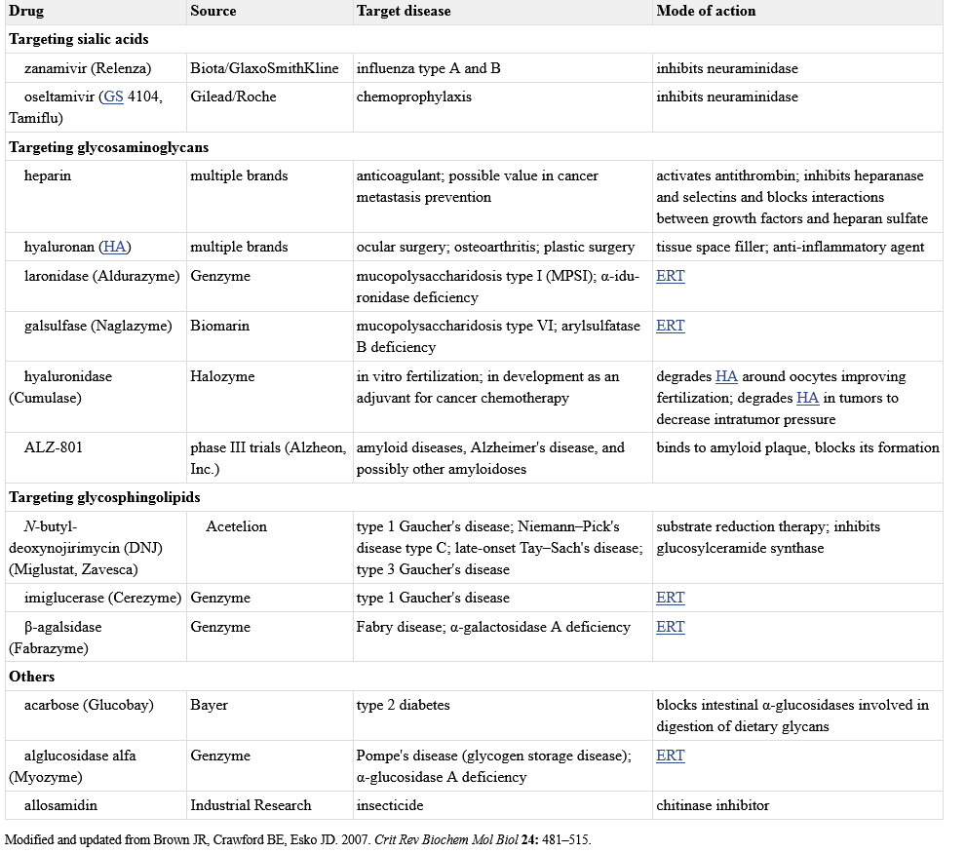
nadomjesna enzimska terapija
Notes:
TABLE 57.1.
Examples of glycan-based drugs, their target diseases, and modes of action

Slide 6
uzgoj rekombinantnih proteina u eukariotskim stanicama i organizmima:
humana i animalna cjepiva
antitijela (monoklonska antitijela)
proteini
(hormoni, imunobiološki proizvodi: interleukini, limfokini, enzimi, eritropoietin)
vektori za gensku terapiju
protutumorski agensi
brojne ideje i eksperimenti
samo određen broj odobren za upotrebu

Slide 7
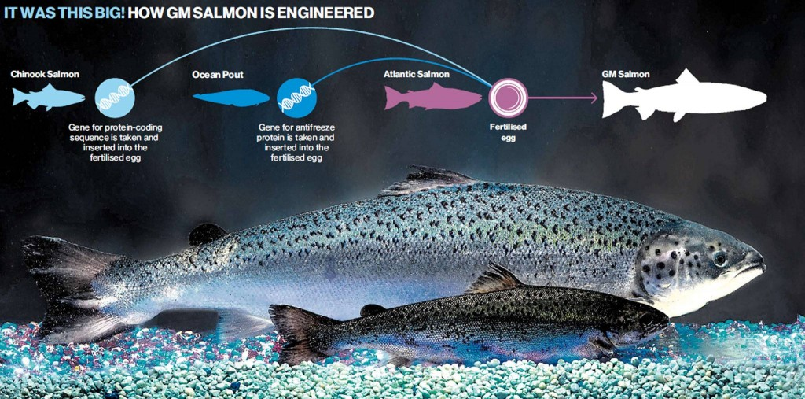
komercijalni organizmi:
losos koji prekomjerno eksprimira gen hormona rasta
Glofish – riba zebrica fluorescentnih boja
Notes:
kratkodlake krave koje lakše podnose vrućinu
svinje koje ne izazivaju alergijske reakcije

Slide 8
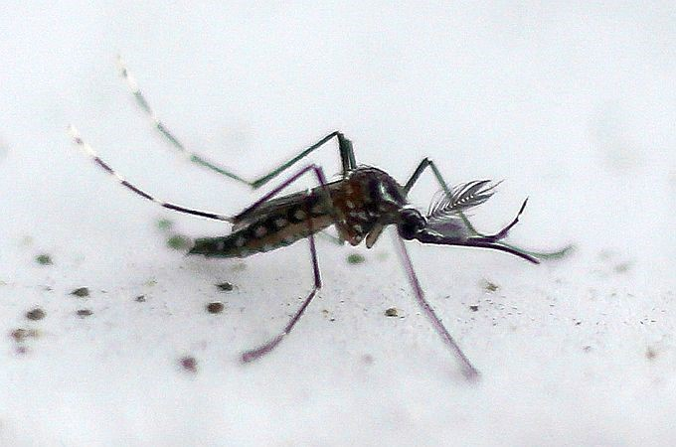
genetski modificirani komarci
ženke ugibaju prije odrasle dobi
smanjenje infekcije virusima zika i dengue
tvrtka Oxitec – komarac Aedes aegypti
Notes:
kod nas: sterilni mužjaci

Slide 9
molekularne farme: proizvodnja proteina u mlijeku domaćih životinja:
C1 esterazni inhibitor za angioedem
antikoagulansi
-promotori gena specifični za mliječne žlijezde
Notes:
laktoferin (za unos željeza kod djece)
tPA, antitijela, alfa1 antitripsin (emfizem), faktor IX (hemofilija), IGF (insulin like GF, za dijabetes)
promotor gena specifičnog za proizvodnju mlijeka

Slide 10
biofarmaceutici:
antitijela: „humanizirana” antitijela koja proizvode stanice sisavaca u kulturi, u bioprocesorima
Herceptin - Transtuzumab
vakcine
nove: groznica deng, virus Zapadnog Nila, SARS

Slide 11
najčešće linije:
CHO stanice jajnika kineskog hrčka (dobro okarakterizirane)
uglavnom nemaju receptore za viruse
stanice humane embrionalne mrežnice PER.C6 transformirane adenovirusom
visoka gustoća rasta visoki titar sekretiranih proteina
humane stanice - humana glikozilacija
HEK293 stanice humanog embrionalnog bubrega, transformirane adenovirusom
-netumorske stanice za proizvodnju virusa (Vero – stanice zelenog majmuna)

Slide 12
osnovni proteini i biofarmaci
faktori rasta i hormoni:
hormon rasta, eritropoietin
G-CSF, FSH, inzulin
antitijela
infliximab (neutralizacija TNF alfa, kod autoimunih bolesti)
adalimumab (blokira TNF koji izaziva upalu)
rituximab (CD20 B limfociti – autoimune bolesti)
trastuzumab (herceptin – tumori dojke i želuca)
bevacizumab (VEGF A – bolesti oka, tumori jetre, kolona, jajnika, pluća…)
etarnecept (TNFR – reumatoidni artiritis, psorijaza)
teriparatide (sintetski paratireoidni hormon za osteoporozu)
mnogo varijanti s modifikacijama

Slide 13
Pametni lijekovi (vezani za staničnu kulturu):
djelovanje na imunološki sustav
(imunoterapija) (TIL – tumor infiltrirajući limfociti)
inhibitori imunoloških kontrolnih točaka (npr. PD-1 i PD-L1, ili CTLA-4)
T limfociti iz tumorskog tkiva, izbor klonova
monoklonska antitijela za prepoznavanje tumorskih stanica
terapijska cjepiva
imunološki modulatori (citokini, interferoni, interleukini, BCG)
imunomodulatori kao talidomid, povećaju sekreciju IL-2)
zaustavljanje rasta tumorskih stanica (meta EGFR, HER-2)
zaustavljanje angiogeneze (meta VEGF)
doprema citotoksičnih tvari u tumor, kombinacija s toksinima, citostaticima ili zračenjem
uzrokovanje stanične smrti
hormonska terapija – sprječavanja utjecaja hormona koji bi mogli potaknuti rast

Slide 14
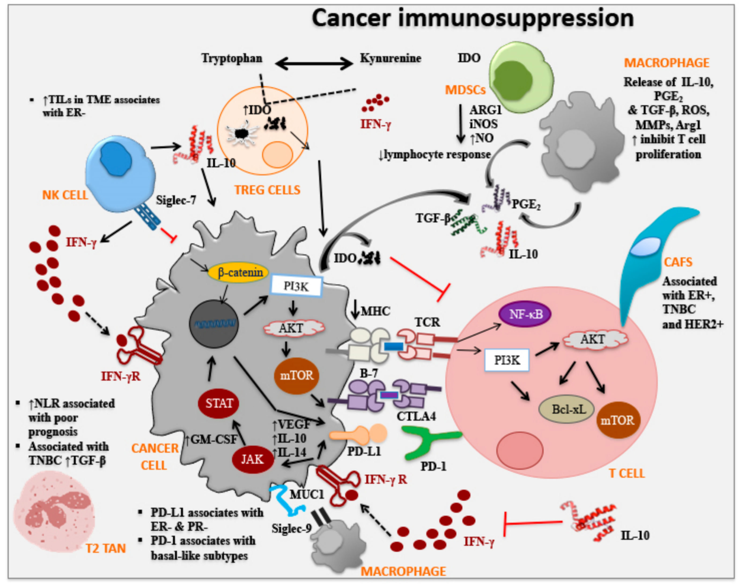
imunosne kontrolne točke: regulatori imunog sustava, omogućavaju samo-toleranciju i sprječavaju autoimune bolesti
mete su imunoterapije tumora (PDL1, PD-1, CTLA4)
4 stimulacijske kontrolne točke pripadaju nadporodice TNF receptora
inhibitori imunih kontrolnih točaka (da bi oslobodili imuni odgovor protiv tumora)

Slide 15
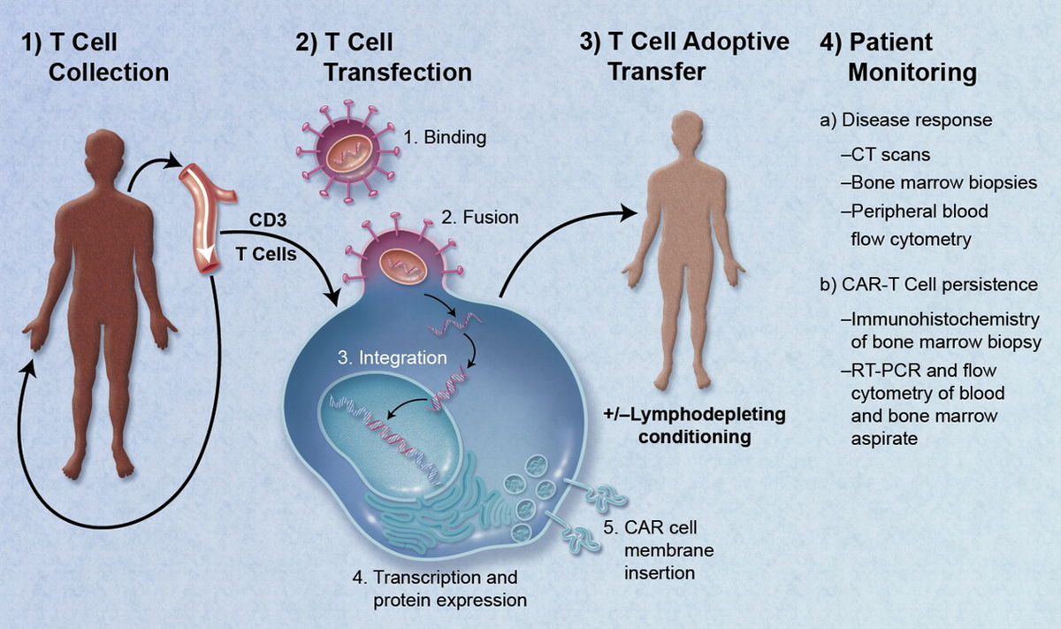
Nobelova nagrada fiziologiju i medicinu 2018. godine dodijeljena je Jamesu Allisonu (SAD) i Tasukuu Honjou (Japan) zbog njihovog otkrića na polju imunoterapije. Osobit doprinos dali su u saznanjima o imunološkim kontrolnim točakama.
chimeric antigen receptor CAR-T
prepoznaje antigene tumorske stanice
https://www.youtube.com/watch?v=J7dQs799TdU
Notes:
Pseudoprogresija
Pseudoprogresija (lažno napredovanje tumora) pojava je kod koje tumorske promjene na prvi pogled izgledaju kao da napreduju (rastu) nakon započetog liječenja, iako terapija zapravo djeluje. Drugim riječima, tumor se na kontrolnim snimkama isprva može povećati ili se mogu pojaviti nove lezije, ali kasnije – uz nastavak liječenja – dolazi do smanjenja tumorskog opsega. Važno je naglasiti da pseudoprogresija nije pravo napredovanje bolesti. Za razliku od stvarne progresije, gdje tumor kontinuirano raste i stanje se pogoršava unatoč terapiji, kod pseudoprogresije se nakon početnog prividnog pogoršanja vidi poboljšanje – što znači da imunoterapija ipak ima učinka.
T cells are genetically engineered to express a chimeric antigen receptor (CAR), which is a synthetic receptor that specifically recognizes and binds to a protein on the surface of cancer cells
CAR T therapy is not effective for all types of cancer, and it is still under development
But what sets CAR T-cell therapies apart from other immunotherapies—and other cancer treatments, for that matter—is that they’re made from a patient’s own T cells, which are the body’s primary killer of infected and other diseased cells.
The Food and Drug Administration (FDA) approved the first CAR T-cell therapy in 2017 to treat children with acute lymphoblastic leukemia (ALL). Since then, others have been approved to treat adults with blood cancers like non-Hodgkin lymphoma and multiple myeloma

Slide 16
FDA-Approved CAR T-cell Therapies
CAR T-Cell Therapy | Approved Use(s)
Abecma (ide-cel) | Multiple myeloma (MM)
Aucatzyl (obe-cel) | B-cell ALL (adult)
Breyanzi (liso-cel) | Follicular lymphoma Large B-cell lymphoma Mantle cell lymphoma Chronic lymphocytic leukemia
Carvykti (cilta-cel) | Multiple myeloma
Kymriah (tisa-cel) | B-cell ALL (pediatric/young adult) Diffuse Large B-cell Lymphoma Follicular lymphoma
Tecartus (brexu-cel) | B-cell ALL (adult) Mantle cell lymphoma
Yescarta (axi-cel) | Large B-cell lymphoma Follicular lymphoma
CD19 – meta B limfociti
BCMA antigen kod MM, autoimune bolesti; antigen zrelih B limfocita, porodica TNFR
sindrom otpuštanja citokina
Notes:
CAR-T stanična terapija (chimeric antigen receptor T-cell) je terapija u kojoj se T limfociti genetski modificiraju ex vivo te se potom vraćaju u krvotok .
CAR T cells destroy cells through several mechanisms, including extensive stimulated cell proliferation, increasing the degree to which they are toxic to other living cells (cytotoxicity), and by causing the increased secretion of factors that can affect other cells such as cytokines, interleukins and growth factors.^{[5]}
CD19 continues to be the most popular antigen target,^{[25]} followed by BCMA (commonly expressed in multiple myeloma).[
CD19 – meta su B limfociti kod B leukemija
BCMA: B cell maturation antigen

Slide 17
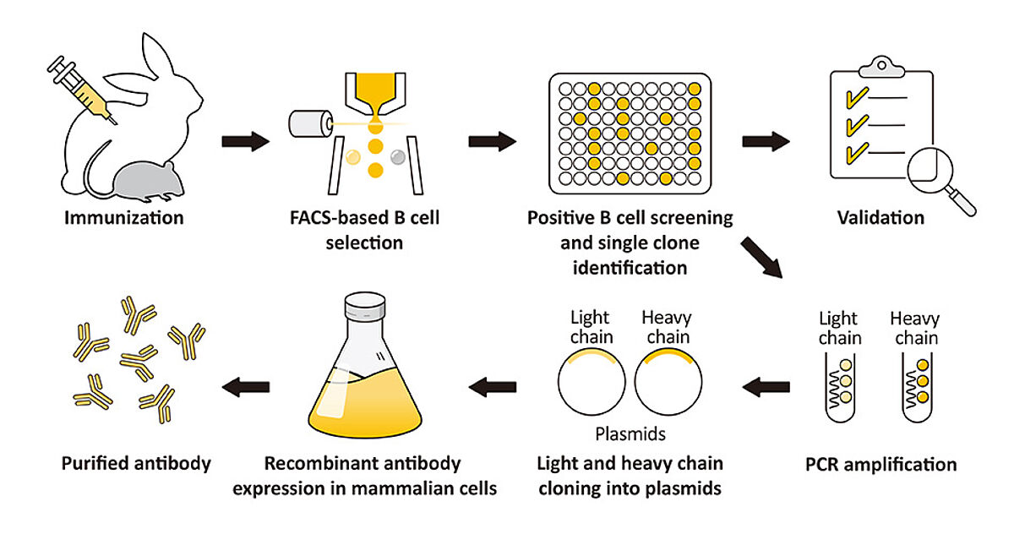
Proizvodnja antitijela
„phage display” – kloniranje sekvenci mRNA iz B limfocita (fagemidi) →
„biopanning” – reakcija s ciljnim antigenom
Notes:
One method for producing recombinant antibodies involves sequencing existing clones and integrating the antibody-coding DNA into an expression vector. This is then introduced into a mammalian cell line (usually a suspension HEK or CHO line to maintain essential post-translational modifications) for expansion in culture. Alternatively, recombinant antibodies can be produced using display technologies, typically phage display, which begins with creating a library of antibody fragments (e.g., scFv, Fab, or VHH) from a suitable host species. To achieve this, the mRNA is isolated from either naïve or immune B lymphocytes and used for cDNA synthesis; the antibody-coding genes are then amplified and cloned into phagemid vectors for biopanning against the target antigen. Once single phage binders have been identified and characterized for specificity and affinity, the DNA is extracted for antibody sequencing and expression in mammalian cells.

Slide 18
Oko 200 antitijela je u terapijskoj primjeni
brojne su „varijante” i modifikacije antitijela na isti protein, za liječenje određenih tipova bolesti i tumora
bispecifična antitijela, specifični konstrukti
autoimune bolesti:
psorijaza (IL.23, IL17),
astma (IL5R, IL5)
reumatoidni artritis (IL-6R, TNF)
sprječavanje odbacivanja transplantata bubrega
tumori
karcinom jednjaka, pluća, kože… (PD-1, PDL-1)
karcinom pluća crijeva.. (EGFR)
limfomi i leukemije (CD20, CD3, CD38, CD19, CCR4)
karcinom dojke (HER2 – za HER2 + tumor; TROP2 za HER2-)
karcinomi želuca, crijeva (VEGFR)

Slide 19
poremećaji krvi:
hemofilija (inhibitor puta tkivnog faktora, faktor IXa, X – oponašaju faktore)
srpasta anemija (P selektin)
antitijela na komplement, na interferon…
ostale bolesti:
Alzheimerova bolest (amiloid beta)
visok kolesterol (PCSK9)
prevencija migrena (CGPR)
makularna degeneracija (VEGFA)
razgradnja kostiju (RANKL)
angioedem (kalikrein)
infekcije
respiratorni sincicijski virus
SARS-COV
endotoksin Clostridium difficile
antigeni antraksa
infekcija HIV (CD4 – blokira CD4 preko kojeg ulazi HIV)
ebola

Slide 20
unaprjeđivanje uvjeta za dobivanje većih količina proteina (povećanje vijabilnosti stanica, uklanjanje amonijaka i laktata,
gustoća vijabilnih stanica
povećanje mjesta glikozilacije i promjene glikozilacije kod antitijela
izbjegavanje goveđeg seruma jer može biti izvor virusa i priona
razvoj medija bez animalnih tvari;
korištenje mikrobnih i biljnih tvari
metode pročišćavanja (afinitetna, ionski izmjenjivači, hidrofobna kromatografija)
https://www.youtube.com/watch?v=d4ZS8Vh192Q +, govor

Slide 21
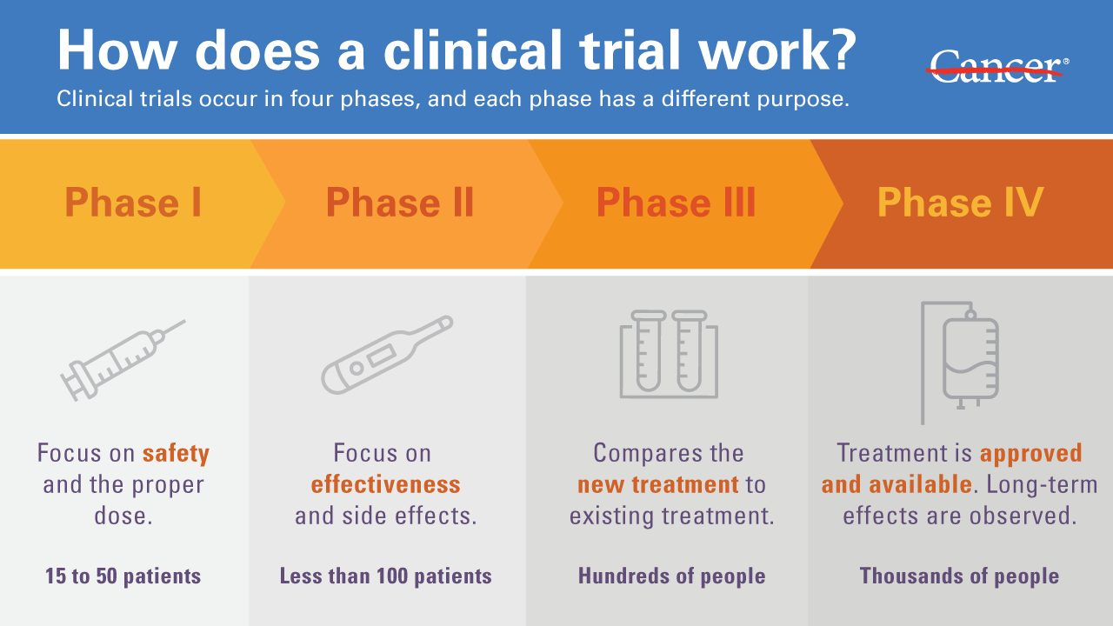
Put istraživanja lijekova
predklinička istraživanja:
na staničnoj kulturi – testovi citotoksičnosti
na animalnim modelima
efikasnost, toksičnost, farmakokinetika
klinička istraživanja:
faza 0 – farmakokinetika (iskoristivost, poluživot,, subterapeutska doza, 10 ljudi, često preskočena)
faza I
faza II
faza III
faza IV
sigurnost
efikasnost
usporedba s postojećim
dugoročni efekti
uspješnost
5-14 %

Slide 22
potencijalna upotreba matičnih stanica
neuralna
implantacija u mozak oboljelih od Parkinsonove bolesti
leđna moždina
koža opekotine i bolesti
srca srčani udar
hrskavica oštećenje, artritis
kost oštećenje, nova kost
jetra bolest ili oštećenje
skeletni mišić bolest ili oštećenje

Slide 23
Genska terapija
gen ADA – prva genska terapija
adenozin deaminazna deficijencija – nagomilavanje metaboličkih produkata, imuna nekompetencija
SCID: severe combined immunodeficiency
srpasta anemija:
CD34+ progenitorske stanice se modificiraju sustavom Crispr-Cas da proizvode fetalni hemoglobin i vraćaju autotransfuzijom – ex vivo
lentivirusni vektor s funkcionalnim beta globinom se unosi u hematopoetske matične stanice – ex vivo
Duchenne mišićna distrofija – Adeno associated virus sa skraćenom verzijom distrofina; in vivo (virus cilja skeletne i srčani mišić)
hemofilija A (deficijencija koagulacijskog faktora VIII) – AAV vektor s B domenom faktora

Slide 24
oligonukleotidi za promjenu editiranja gena:
SMA spinozna mišićna atrofija
distrofija mišića
- mogućnost dostave oligonukleotida ili unos plazmida koji kodira oligonukleotide

Slide 25
Razvoj „nanotehnologije” za dopremu bioloških lijekova
specifični „omotači” lijekova i kemoterapeutika (nanočestice)
liposomi
površina s ciljnim molekulama: npr. lektinima, Fc
unos kroz sluznicu
unos vakcina (npr. malarija i virus zoster, vakcina mRNA)
antitijela protiv onkogena tumora
ciljana doprema proteina koji mogu ubiti tumorske stanice (induktori apoptoze poput receptora, citokroma c, tranzima B, DNAza, RNAza)
kombinacije antitijela (za CD molekule) i kemoterapeutika
problemi duljine poluživota, stabilnosti, efikasnosti, toksičnosti
Notes:
solid lipid nanoparticles
-poli-laktidnia kiselina ili polilaktidna ko glikolična kiselina (PLA i PLGA

Slide 26
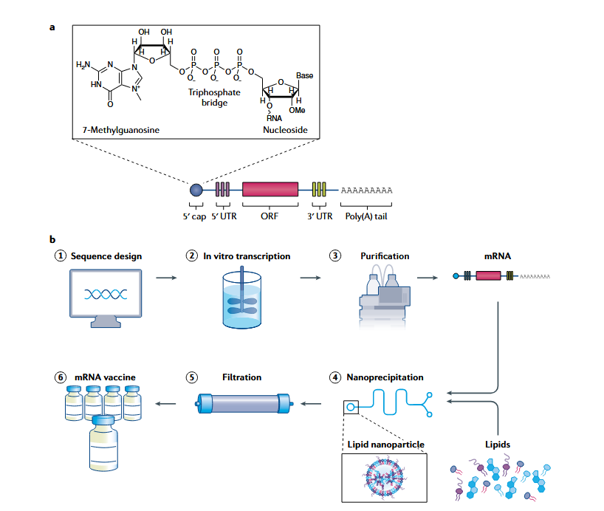
Proizvodnja RNA vakcina – lipidne nanočestice
Chaudhary et al. 2021

Slide 27
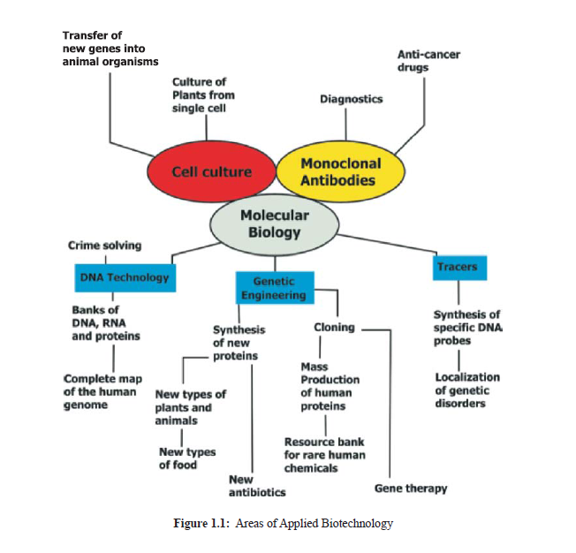
liječenje
dijagnostika
sinteza i konstrukcija
novih lijekova
sekvenciranje
Primijenjena biotehnologija
Biotechnology book COMSATS 2005

Slide 28
datopotamab deruxtecan: ADC: antibody drug conjugate
stanice eksprimiraju TROP2, i antitijelo donosi kemoterapeutik koji je inhibitor topoizomeraze I
nemolizumab: monoklonsko antitijelo na IL-31 receptor A
za atopijski dermatitits
zenocutuzumab bispecifično at na HER2 i HER3
zanidatamab: HER2 u tumor žučnog kanala

Slide 29
Isotype switching
Chimerization
Glyco-engineering
Bispecific and trispecific antibodies
Fusion antibodies, including Fc fusion proteins
Notes:
Bispecific Antibodies
Our expertise extends to producing bispecific antibodies, capable of simultaneously binding to two different antigens or epitopes. These complex molecules are valuable tools in therapeutic applications, offering targeted approaches in disease treatment.
As we have access to Lonza’s bYlok® technology, we are able to face one of the leading challenges in the bispecific antibody generation process: the correct pairing of heavy chains and light chains
Afucosylated Antibodies
We offer the production of afucosylated (ADCC-enhanced) antibodies. These antibodies lack fucose residues in their Fc region, leading to enhanced antibody-dependent cellular cytotoxicity. This enhancement increases immunogenicity, thus therapeutic potency, and can reduce side effects.
Through our exclusive licensing partnership with ProBioGen, we utilize their GlymaxX® technology to produce afucosylated antibodies that meet the highest standards.
Fc-Silenced Antibodies
For applications where immune system activation is undesirable, we produce antibodies with reduced or eliminated Fc effector functions.
Utilizing mAbsolve’s STR technology, we generate antibodies with truly silent Fc domains. These antibodies show no binding or activity above background levels across Fc gamma receptors, making them ideal for neutralizing interactions without triggering immune responses.
Fusion Antibodies and Other Recombinant Proteins
Beyond standard antibody formats, we produce fusion antibodies, including Fc fusion proteins, and other recombinant proteins such as scFvs (single-chain variable fragments), soluble extracellular domains, cytokines, and viral proteins.
Our flexible expression platform allows us to meet a wide range of protein production needs, providing nano-filtered, sterile supernatants suitable for various downstream applications. Furthermore, using CHO cells as our host cells of choice, we can provide not only maximum quality, but also reproducibility of different production processes.
The disadvantage of monoclonal antibodies produced using hybridoma cell lines is they undergo genetic drift over time, which can give rise to variants and introduce lot-to-lot variability. Recombinant antibodies circumvent this problem by allowing sequence-specific antibodies to be expressed and produced in the expression host. This highly controlled and monitored process ensures high reproducibility. This is one of the reasons monoclonal antibodies are often converted to recombinant antibodies by amplifying and sequencing cDNAs encoding the VH and VL domains from a hybridoma cell line.
Chimeric antibodies were the first recombinant antibodies originally developed by Morrison and Neuberger in 1984³. The chimeric antibody design consisted of light and heavy chains of mouse variable regions combined with human constant regions in an effort to produce less of an immune response in humans compared with mouse monoclonals. Mammalian lymphoid cells were used to produce the chimeric antibody.
he most commonly applied technology to produce recombinant antibodies in the laboratory settings today is the phage display.^{[2][9][10][11][21][22]} Phage display is a method, in which the target recombinant antibody is produced on the surface of a bacteriophage. This allows for a fast recombinant antibody production and easy manipulation in the laboratory conditions. Both scFv and Fab fragment recombinant antibodies are routinely produced using the antibody phage display.^{[10]} From all the possible phage display systems, the most common is the Escherichia coli, due to its rapid growth and division rate and cheap set up and maintenance.^{[20]}

